Slide 1






Hệ Sinh Thái Hadoop
Nhóm 8 :
Hoàng Thị Minh Trang
Huỳnh Thị Thu Thảo

Slide 2
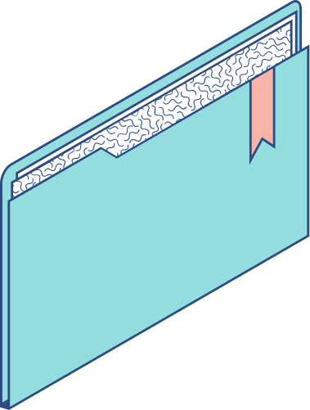
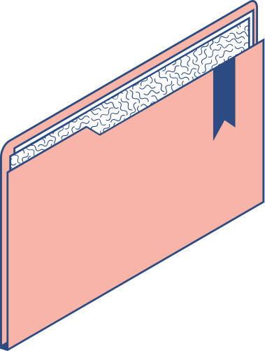

Giới Thiệu
HADOOP là một Apache framework mã nguồn mở cho phép phát triển các ứng dụng phân tán (distributed processing) để lưu trữ và quản lý các tập dữ liệu lớn.
Ưu điểm của Hadoop ngoài khả năng lưu trữ data và đảm bảo ứng dụng hoạt động 24/7 là khả năng tích hợp với rất nhiều các kiến trúc và công cụ dữ liệu khai thác dữ liệu lớn cho doanh nghiệp.
HADOOP ĐƯỢC VIẾT BẰNG JAVA TUY NHIÊN VẪN HỖ TRỢ C++, PYTHON, PERL BẰNG CƠ CHẾ STREAMING.

Slide 3
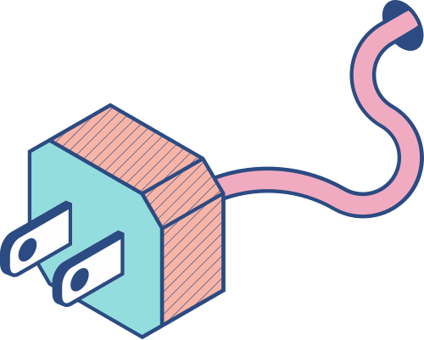
Các thành phần chính của Hadoop
Hadoop dựa trên 02 thành phần xử lý chính là HDFS và MapReduce.
Hai thành phần này có chức năng để lưu trữ và xử lý lượng dữ liệu lớn. Giải pháp tích hợp giữa Hadoop và MapReduce là sự kết hợp hoàn hảo mang đến tính năng mạnh mẽ cho người dùng. Trong đó mô hình MapReduce là mô hình mà ứng dụng sẽ được chia nhỏ ra thành nhiều phân đoạn khác nhau được chạy song song trên nhiều node khác nhau.

Slide 4
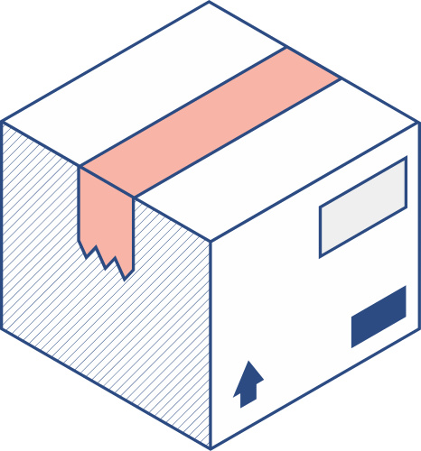


Theo thời gian, nền tảng Hadoop mở rộng kết hợp với một loạt các dự án khác để thành một nền tảng hoàn chỉnh. Nền tảng này chia thành 5 loại sau: data access, data management, security, operations và governance.

Slide 5
Core Hadoop
Hadoop gồm 4 module:
HADOOP COMMON
HADOOP YARN
HADOOP DISTRIBUTED FILE SYSTEM (HDFS)
HADOOP MAPREDUCE
Đây là các thư viện và tiện ích cần thiết của Java để các module khác sử dụng. Những thư viện này cung cấp hệ thống file và lớp OS trừu tượng, đồng thời chứa các mã lệnh Java để khởi động Hadoop.
Đây là framework để quản lý lập lịch các job và tài nguyên các node
Đây là hệ thống dựa trên YARN dùng để xử lý song song các tập dữ liệu lớn.
Đây là hệ thống lưu trữ và quản lý file phân tán, đồng thời cung cấp truy cập thông lượng cao cho ứng dụng khai thác dữ liệu.

Slide 6
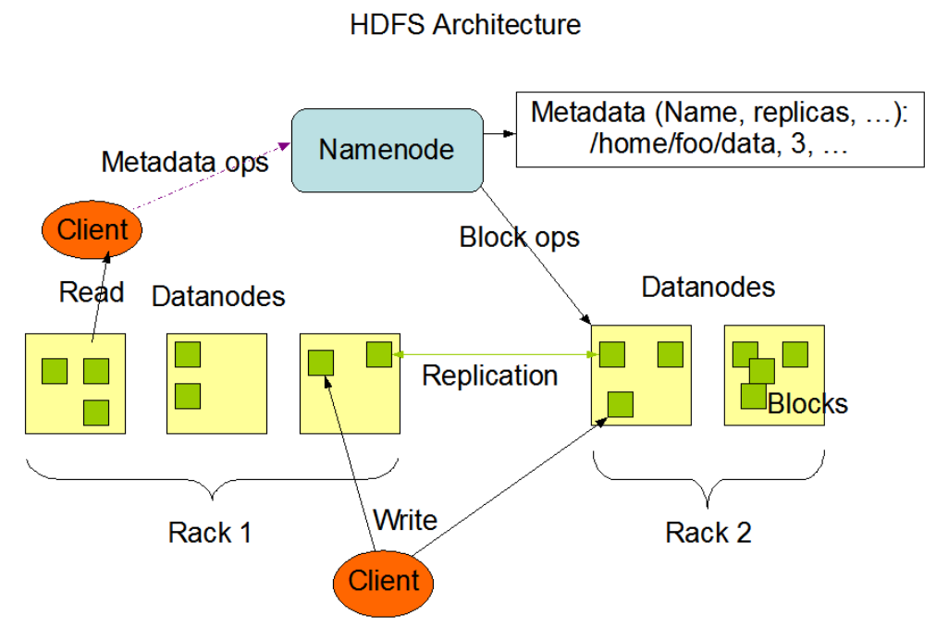
Hadoop Distributed File System (HDFS)

Slide 7

HDFS là hệ thống quản lý dữ liệu phân tán dựa trên nền tảng Java cung cấp giải pháp lưu trữ tin cậy, ổn định, truy cập nhanh chóng. Với mục đích này thì cách thức “wrice once, read many” được sử dụng, cho phép dữ liệu thường được ghi một lần mỗi HDFS, sau đó sẽ được đọc nhiều lần. Do vậy việc sửa đổi dữ liệu sau khi ghi thường rất hạn chế.

Slide 8

Chức năng của các thành phần:
Namenode: Là thành phần xử lý trung tâm của master node và quản lý toàn bộ meta data của các data node. Với chức năng như vậy thì Namenode sẽ quản lý vị trí của các block và file như là các journal file để phản hồi request thông tin file bất kỳ thời điểm nào.
Data node: là slave node đảm nhậm nhiệm vụ lưu trữ Data.
The Secondary Name Node: theo tên gọi là để backup cho Name node nhưng thực tế không phải vậy. Nó chỉ là thành phần trợ giúp tá vụ kết hợp block map và journal log của Name Node.

Slide 9

YARN
YARN là viết tắt của cụm từ “Yet-Another-Resource-Negotiator” là một framework hỗ trợ phát triển ứng dụng phân tán. YARN cung cấp daemons và APIs cần thiết cho việc phát triển ứng dụng phân tán, đồng thời xử lý và lập lịch sử dụng tài nguyên tính toán (CPU hay memory) cũng như giám sát quá trình thực thi các ứng dụng đó. YARN tổng quát hơn MapReduce thế hệ đầu tiên (gồm mô hình JobTracker / TaskTracker).

Slide 10


MapReduce
Google là công ty phát minh ra MapReduce nhưng phổ biến framework này đến business và bắt đầu buzzword BigData là Hadoop. Do vậy việc hiểu kiến trúc của Hadoop và YARN là điều không thể thiếu với những người làm BigData.
Ta còn có thể gọi phương pháp này là Phân tán dữ liệu vì nó tách hết tập hợp các dữ liệu ban đầu thành các dữ liệu nhỏ và sắp xếp lại chúng để dễ dàng tìm kiếm và truy xuất hơn, đặc biệt là việc truy xuất các dữ liệu tương đồng.
Hiện tại có rất nhiều ứng dụng BigData được port chạy trên YARN, trong đó có một số ứng dụng nổi tiếng như Spark.

Slide 11
Thành phần ứng dụng trong YARN
Zookeeper (vườn thú): là dịch vụ tập trung để duy trì thông tin cấu hình, đặt tên, đồng bộ hóa và phân tán cho các nhóm.
Hbase: một CSDL cấu trúc phi quan hệ (NoSQL) dạng cột
Hive: Data Warehouse cung cấp khả năng truy vấn dữ liệu lưu trữ bằng Hadoop dạng SQL
Pig: Pig là ngôn ngữ kịch bản cấp cao được sử dụng với Apache Hadoop. Pig cho phép các nhà phân tích dữ liệu viết các phép biến đổi dữ liệu phức tạp mà không cần biết Java.

Slide 12

Tham khảo
https://cloudgeeks.net/tim-hieu-ve-kien-truc-hadoop-ecosystem/
https://mapr.com/why-hadoop/why-mapr/architecture-matters/
https://www.supinfo.com/articles/single/5234-introduction-to-hadoop-part-3-of-3
Thank
you!

